Slide 1
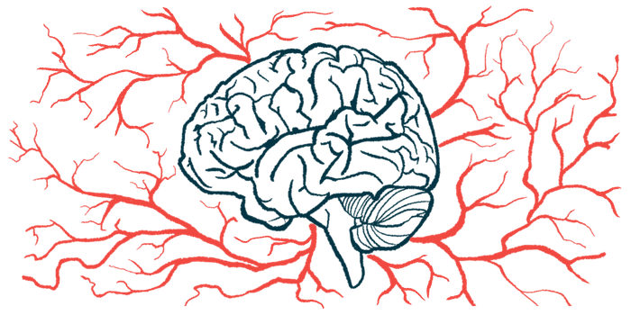
Bevezetés a gépi tanulásba
Bihami Bence
Stroke előre jelző alkalmazás

Slide 2
Adatok értelmezése
Id | Páciens azonosító
gender | Páciens neme
Age | Páciens életkora
hypertension | Pácines vérnyomása
heart_disease | Kapott-e már szívrohamot
ever_married | Megházasodott-e már
work_type | Munka típusa
Residence_type | Lakóhely típusa
avg_glucose_level | Átlagos glükóz szint
Bmi | BMI szint
smoking_status | Dohányzik-e
stroke | Kapott-e már stroke-ot

Slide 3
Adatok tisztítása és feldolgozási nehézségek
Teljes adat nagysága: 5110 sor, melyből 249 stroke-os, 4861 páciens egészséges
Ha a nagy adatbázisból tanítom fel a modelljeim-> 96% accuracy (Összes egészségest eltalálja, de nem mer stroke-ost predikálni. Következmény: sok haláleset
Megoldás: Csökkenteni az adatbázis bonyolultságát -> redundánsnak vélt sorok eldobása. Illetve az egészséges és stroke-osok közti mennyiség különbség normalizálása. Így a modell kellően fel tud tanulni és minimalizálja a haláleseteket.
További tennivalók:
A szöveg adatokat számmá konvertálása
NULL-ok lekezelése (átlagolás, numpy null-á egységesítés, sor törlése)
Glükóz szint -> Amerikai értékek (megrendelőtől függ használatósága)
Meglepően kiugró BMI értékek (<- 7 – 40 ->) => Az intervallumon kívül eső (hibásnak vélt adatok) eldobása

Slide 4
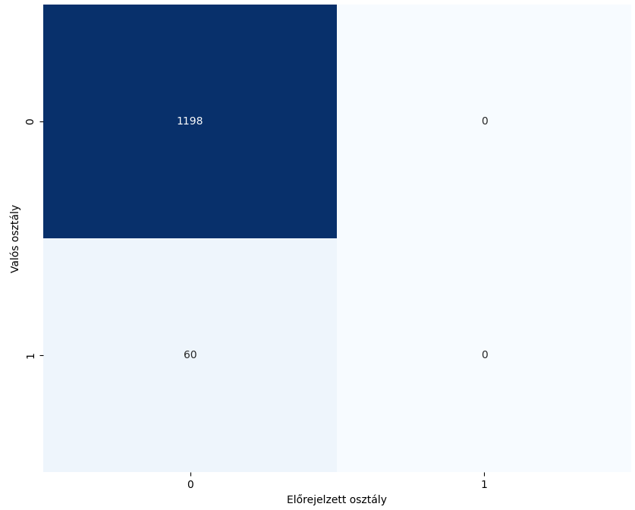
Adattisztítás szemléltetése

Slide 5
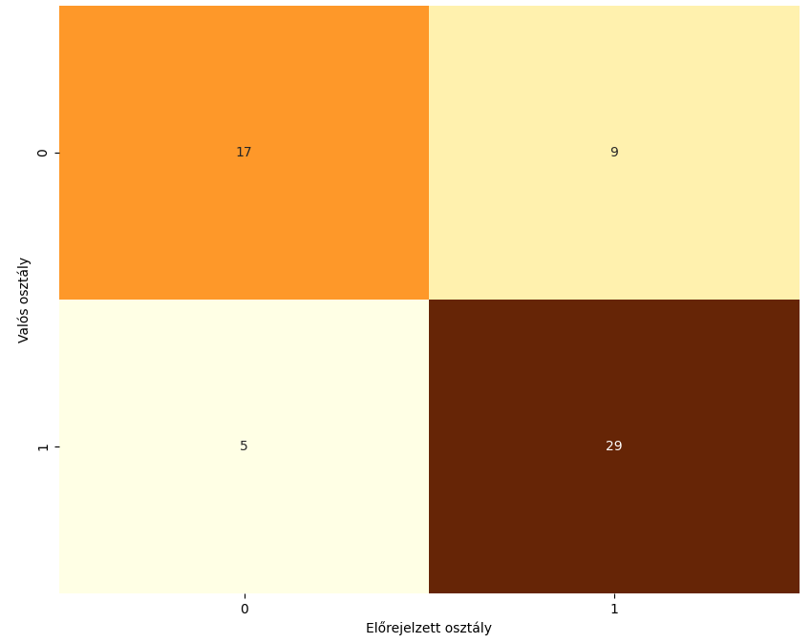
Adattisztítás szemléltetése

Slide 6
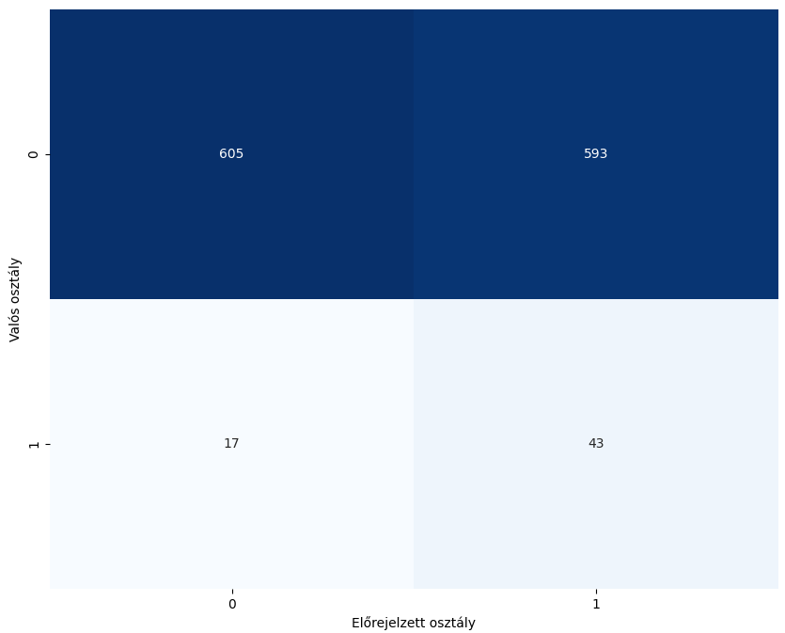
Adattisztítás szemléltetése

Slide 7
A predikációhoz használt modell: Decision tree
Gépi tanulási módszer.
A döntési fa egy olyan fastruktúra, amelyben a belső csomópontok döntéseket reprezentálnak, míg a levelek a végleges osztályokat vagy kimeneteket jelölik.
Az algoritmus fokozatosan építkezik.
Igyekszik olyan elágazásokat találni, amelyek a legjobban megosztják az adatokat.
Miután a döntési fa felépült, az adatok osztályozása egy egyszerű és gyors folyamat

Slide 8
A predikációhoz használt modell: Random forest
Gépi tanulási módszer, amely a döntési fákra épül.
Több döntési fát hoz létre és kombinálja azok eredményeit egy erős modell létrehozása érdekében.
Véletlenszerű attribútumválasztás -> eredmény: minden fa különböző jellemzőkre fókuszál.
A Random Forest képes kezelni osztályozási és regressziós problémákat is.
Előny: nagyobb pontosság, a túltanulás elleni védelem.

Slide 9
A predikációhoz használt modell: KNN
Hatékony gépi tanulási algoritmus (felügyelt tanulás), amelyet osztályozási és regressziós problémák megoldására használnak.
A tanító adatokat egy adott térben helyezi el, ahol minden adatot vektorral reprezentál.
Az új bemeneti adatot az algoritmus a K legközelebbi szomszéd alapján osztályozza.
Távolságmetrikán alapul.
Jól teljesít bonyolultabb adatokkal, nem lineáris határok esetén is.

Slide 10
A predikációhoz használt modell: SVM
Erős gépi tanulási algoritmus, amelyet felhasználnak osztályozási és regressziós problémák megoldására.
Határvonalat vagy hipersíkot hoz létre a különböző osztályok között.
Az SVM algoritmus az adatokat vektorokként reprezentálja egy n-dimenziós térben, ahol n a jellemzők vagy attribútumok száma.
Célja: megtalálni azt a hipersíkot, amely a lehető legnagyobb távolságot tartalmazza a két osztály közötti legközelebbi pontok között. (Support verctors)
Jól teljesít nem lineáris határoknál.

Slide 11
Webalkalmazás és Python összekötése
Használt program: Streamlit
Webes alkalmazás
Kapcsolódik a GitHub fiókhoz
Kapcsolódási Python file szükséges
Beolvassa a modelleket és grafikus megjelenítést szolgál
Dinamikusan változik a modellek viselkedése alapján

